Slide 1
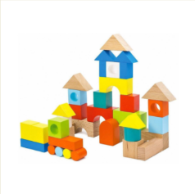
Муниципальное дошкольное образовательное учреждение
«Детский сад «Родничок»
Презентация
Тема: «Обучение детей раннего возраста конструированию»
(из опыта работы)
Автор: воспитатель высшей категории
Увенчикова Галина Исаевна
© МДОУ «Детский сад «Родничок» г. Переславль-Залесский 2021г.

Slide 2
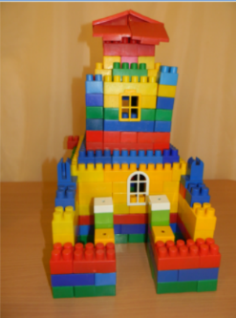
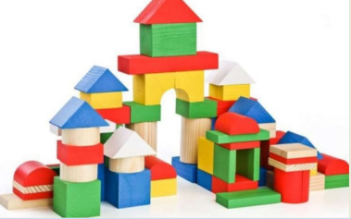
Конструирование – это приведение в определенное взаимоположение различных предметов, частей, элементов. Это один из ведущих видов деятельности дошкольников

Slide 3
Задачи
Пробуждать интерес к конструированию;
Приобщать к созданию простейших конструкций;
Знакомить с материалом, его возможностями;
Формировать представления о цвете, форме, величине;
Развивать пространственные ориентировки: протяженность предметов (длинная дорожка, высокая башня), их расположение (в середине домик и т.п.);
Осваивать технические приемы работы: накладывать 2-3 кирпичика или кубиков друг на друга, укладывать кирпичики в ряд большой плоскостью на столе, ставить кирпичики вертикально на меньшую плоскость

Slide 4
Роль конструирования в развитии ребенка
В процессе увлекательной конструктивной деятельности у детей развиваются познавательная и исследовательская активность, эстетический вкус, стремление к умственной деятельности, инициативность, наблюдательность, находчивость, коммуникабельность, фантазия. Важную роль играет конструирование в физическом совершенствовании ребенка: происходит развитие мелкой моторики и координации движений. Занятия воспитывают у детей силу воли, усидчивость, трудолюбие, умение работать как индивидуально, так и в паре и в группе (коллективные формы конструирования)

Slide 5
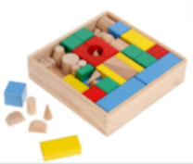
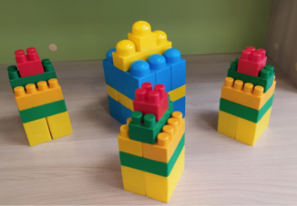
В группе раннего возраста
Дети знакомятся с игровым строительным материалом: сначала с кубиками и кирпичиками, затем с геометрическими формами (цилиндры, призмы, арки, конусы)

Slide 6
дорожки
башня
машина
мебель
забор
Тематика
построек
лесенка
дом
горка
поезд

Slide 7
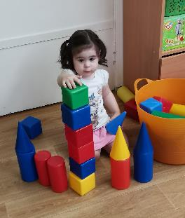
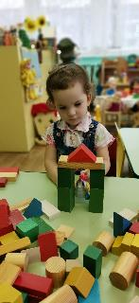
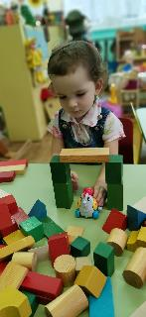
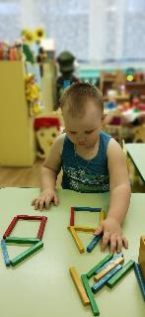
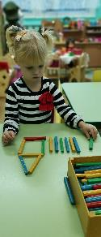
«Желтые кубики – это песок, Кубик зеленый – весенний лесок, Синие кубики – это река. Кубиков много – река широка. Кубик на кубик – растут этажи: Учатся строить дома малыши».

Slide 8
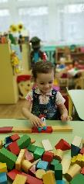
Последовательность обучения
Сначала строим башни – накладываем детали друг на друга (сверху можно поставить призму – домик для птички, флажок);
При конструировании мебели выделяем части предметов (у стула – спинка и сиденье и т.д.), сначала строим один предмет из мебели, затем несколько;
После обучения конструированию лесенки, можно объединить сооружение башни и лесенки;
Знакомые приемы стройки башни и лесенки закрепляются в сооружении горки;
Обучение детей укладывать кирпичики по горизонтали на широкую и узкую сторону (дорожки, загородки);
Учим делать перекрытие (сооружение дома);
После сооружения постройки - обыгрывание

Slide 9
Строительно – конструктивные материалы
Конструктор мелкий «Лего»
Пластмассовый напольный конструктор
Мозаика (мелкая, крупная)
Пазлы крупные капроновые
Игрушки со шнуровками
Конструктор «Ромашка»
Строитель деревянный (средний, мелкий)
Строитель капроновый (крупный, средний, маленький)
Небольшие игрушки для обыгрывания построек: фигурки людей и животных, макеты деревьев
Транспорт мелкий, средний, крупный: машины легковые и грузовые
Томик конструктор деревянный «Ферма»

Slide 10
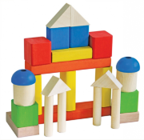
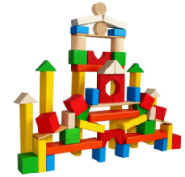
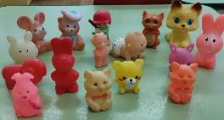
Примерный набор материалов и оборудования
Среднегабаритные деревяные
напольные конструкторы
Набор мелкого строительного
материала, (кубики, кирпичики,
призмы, цилиндры, короткие и
длинные пластины от 62 до 83
элементов)
Наборы игрушек (транспорт
и строительные машины, фигурки
животных, людей и т.п.)

Slide 11
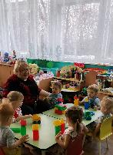
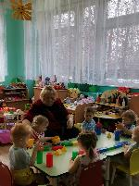
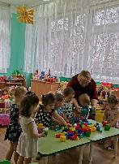
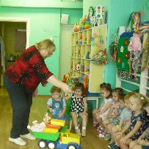
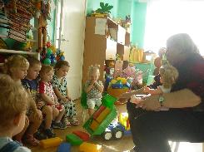
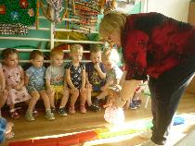
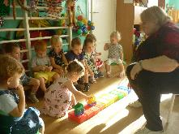
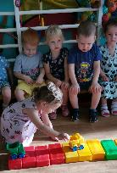
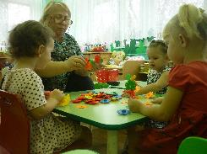
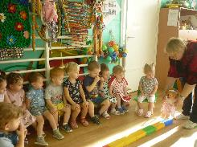
Занятия по конструированию

Slide 12
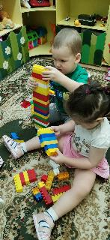
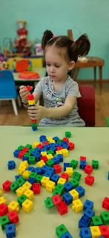
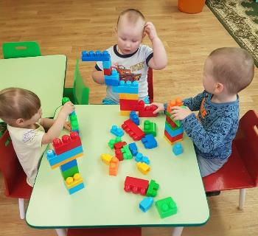
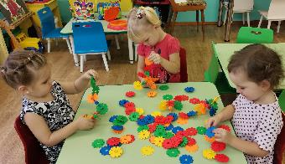
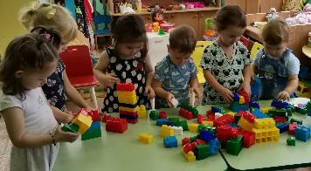
Самостоятельная деятельность

Slide 13
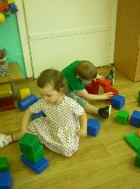
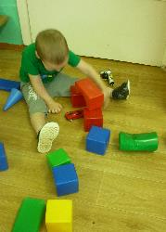
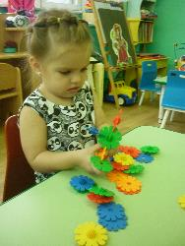
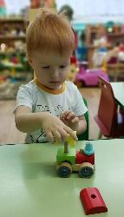
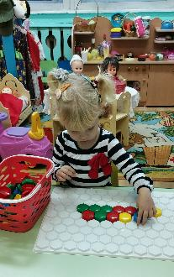
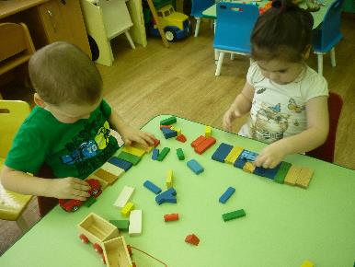

Slide 14
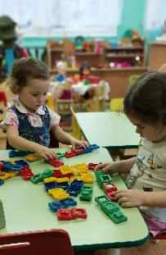
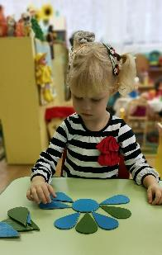
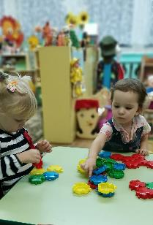
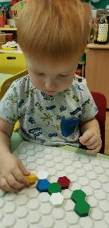
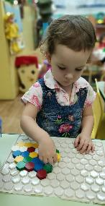
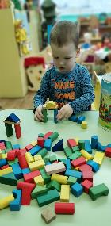
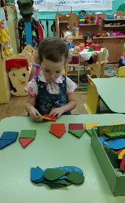

Slide 15
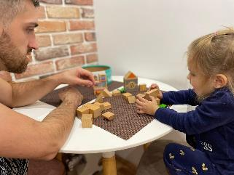
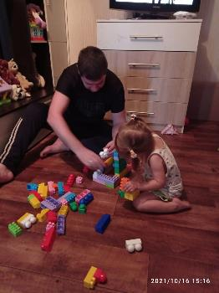
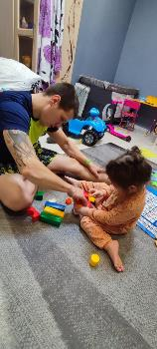
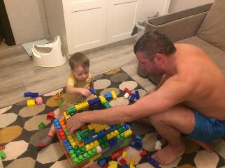
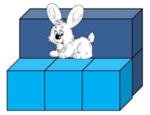
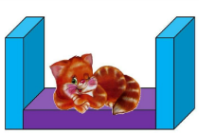
Вместе с папой, вместе с мамой

Slide 16
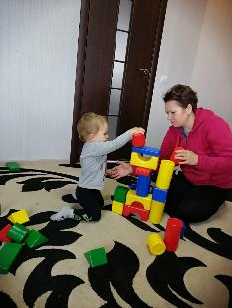
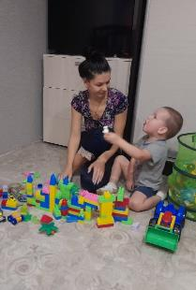

Slide 18
В результате реализации занятий ребенок может знать:
основные приемы конструирования;
Основные строительные детали (кубики, «кирпичики», мостики и др.);
основные цвета.
Уметь:
изменять постройки двумя способами: заменяя одни детали другими или надстраивая их в высоту, длину;
соединять детали ЛЕГО — конструктора,
обыгрывать постройки.
Иметь представление:
о простейшем анализе созданных построек;
о вариантах создания конструкций, при добавлении других деталей.

Slide 19
Спасибо
за
внимание!

Slide 20
Контактная информация
© E –mail galina.5862@yandex.ru
тел: 8-962-211-28-44
г. Переславль – Залесский 2023г.

